Slide 1
データ表現と特徴量エンジニアリング

Slide 2
特徴量
連続値特徴量
→２次元の不動小数点配列でのデータポイント
（例）ピクセルの明るさ、花の大きさ
カテゴリ特徴量（離散値特徴量）
→数値ではない特徴量
（例）製品のブランドや色、販売部門
特徴量エンジニアリング
→特定のアプリケーションに対して、最良のデータ表現を模索すること

Slide 3
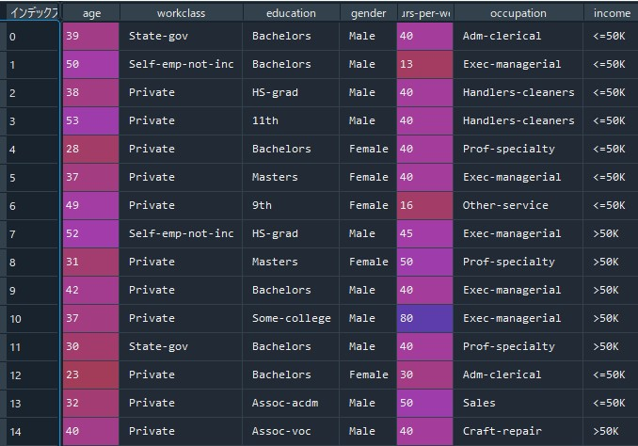
カテゴリ変数
連続値特徴量：age,hour-per-week
カテゴリ特徴量:workclass,
education,sex,occupation
ロジスティック回帰をしたい
→２つの特徴量が混ざっているの で、表現しきれない
1994年のアメリカ合衆国の収入データ

Slide 4
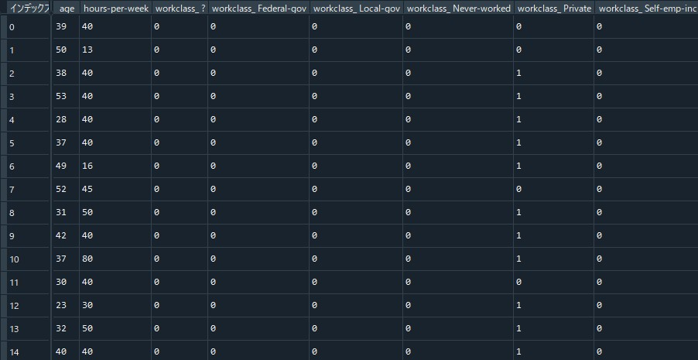
ワンホットエンコーディング
カテゴリ変数を数値として表したい
→当てはまるときを１
当てはまらないときを０
として表す。

Slide 5
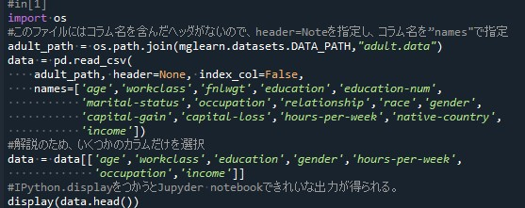

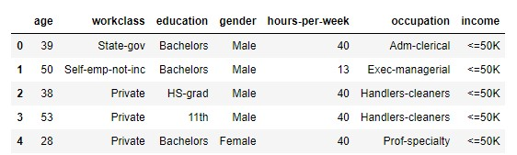
Adultデータセット

Slide 6
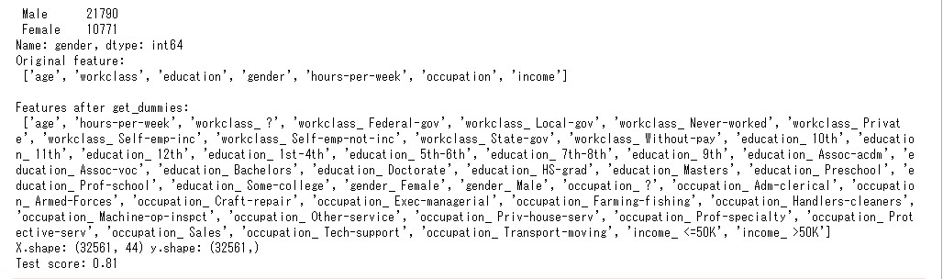
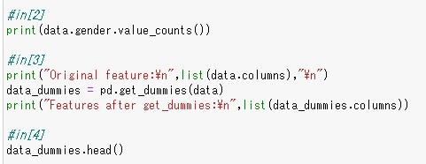
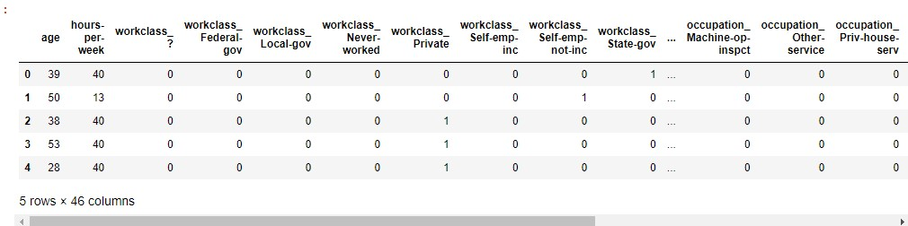

Slide 7
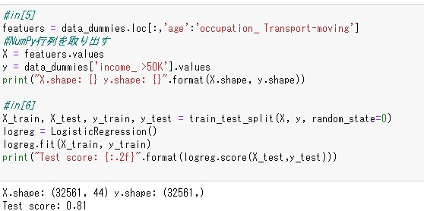
AgeからTransport-movingまでを取り出す。
その後、正答率を出す。

Slide 8
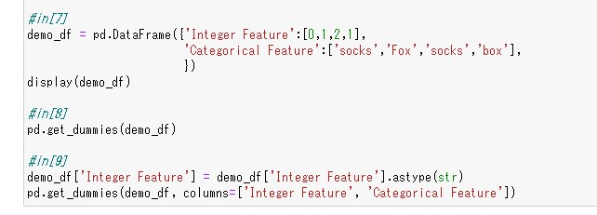
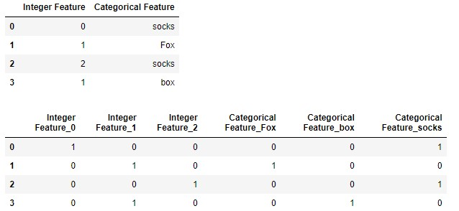
数値でエンコードされているとき
アンケート結果など、整数が0,1だけではなく、2以上保存されていることがある。
それを保存したい場合のやり方

Slide 9
ビニング、離散化、線形モデル、決定木
離散化（ビニング）：ある入力レンジを分割して（ビン）、
直線だけではない変化量を捉える
特徴量がない場合に有効

Slide 10
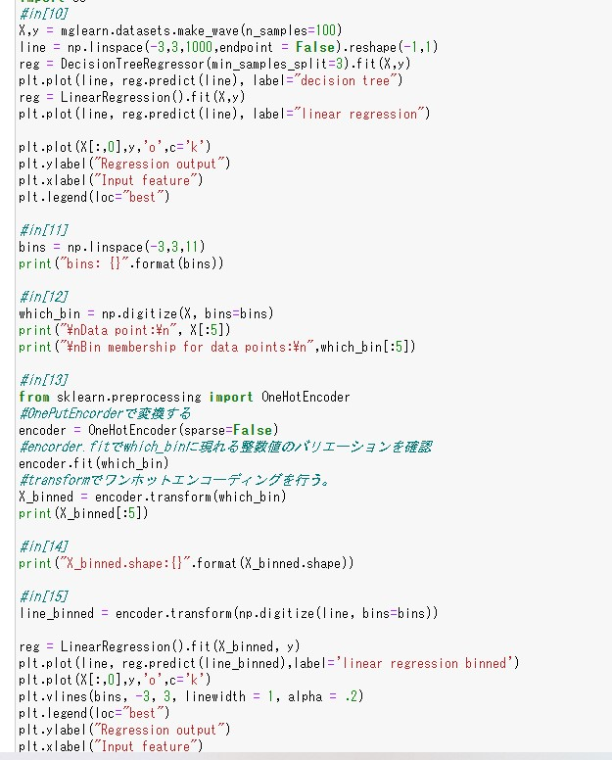
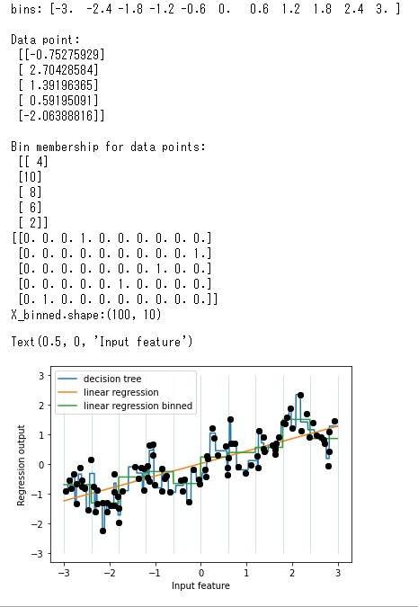
ビニング、離散化、線形モデル、決定木

